Slide 1
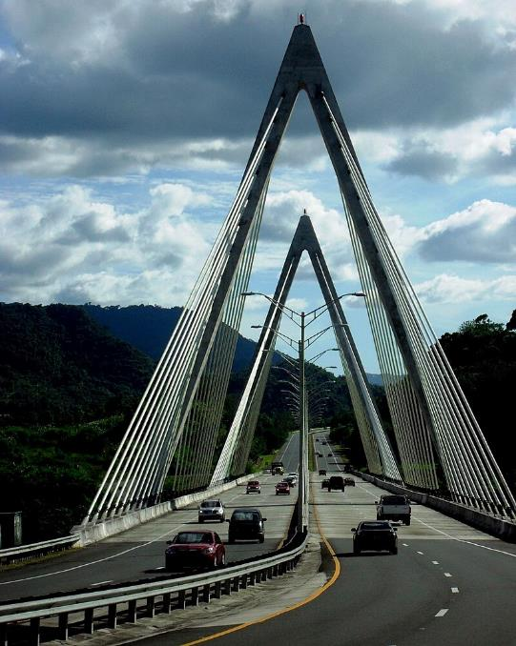
Lorient Vous Présente La Ville DE Culebra –Puerto – Rico -
Puente Atirantado à Naranjito, Porto Rico

Slide 2
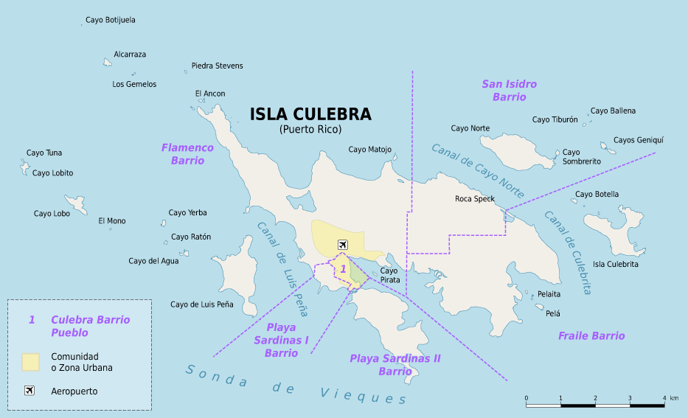

Slide 3
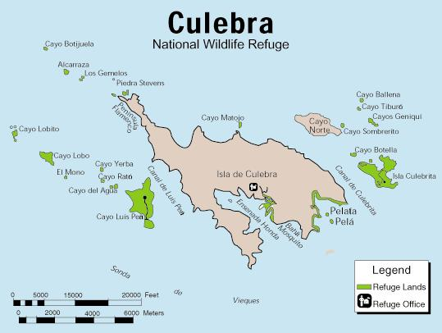

Slide 4
Porto Rico (en espagnol et en anglais Puerto Rico ; en taïno : Boriquén) est un territoire organisé non incorporé des États-Unis avec un statut de commonwealth. Située dans les Grandes Antilles, l'île est baignée au nord par l'océan Atlantique et au sud par la mer des Caraïbes. Le territoire est constitué de l'île de Porto Rico proprement dite, ainsi que de plusieurs îles plus petites, dont Vieques et Culebra, formant les îles Vierges espagnoles, et Isla Mona.

Slide 5
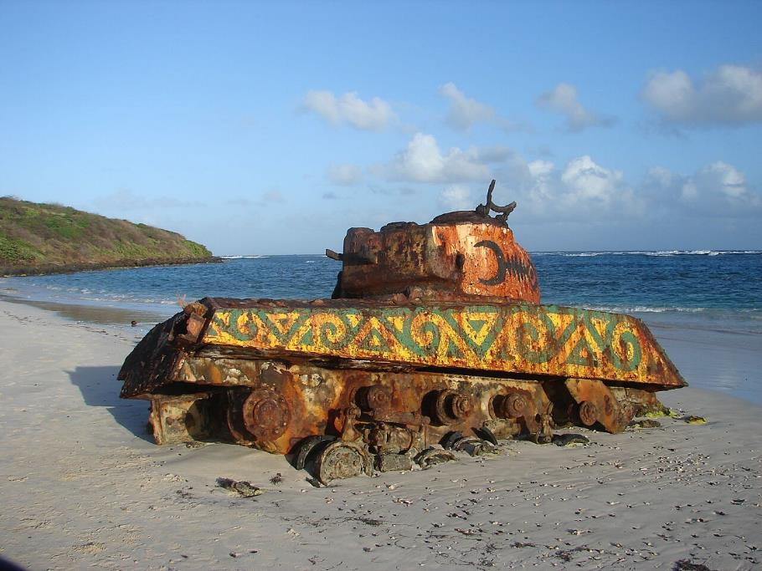
Un vieux char US sur une plage de Culebra

Slide 6
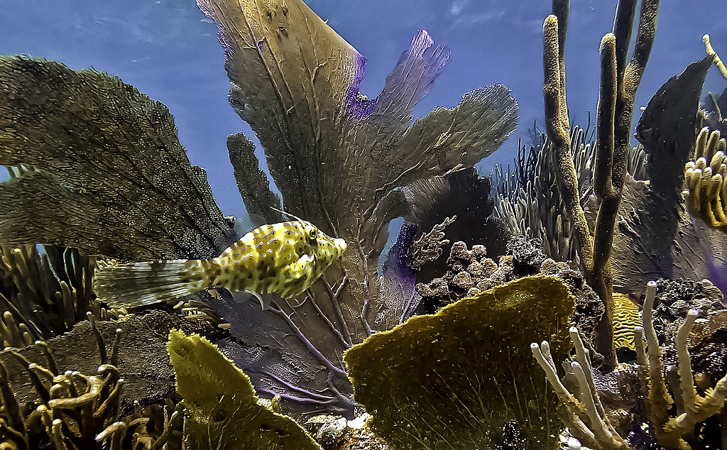
Les Coraux De L’Archipel De Culebra

Slide 7
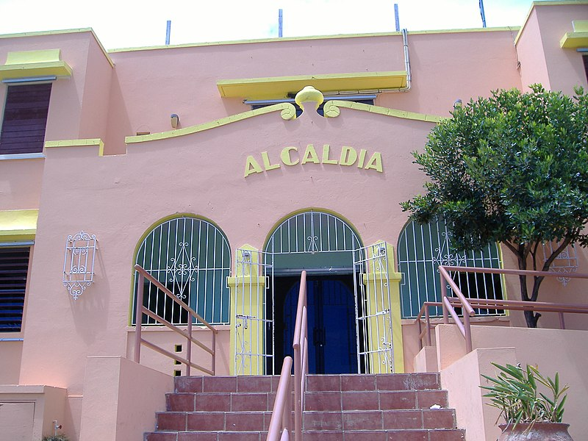
Entrée De La Mairie

Slide 8
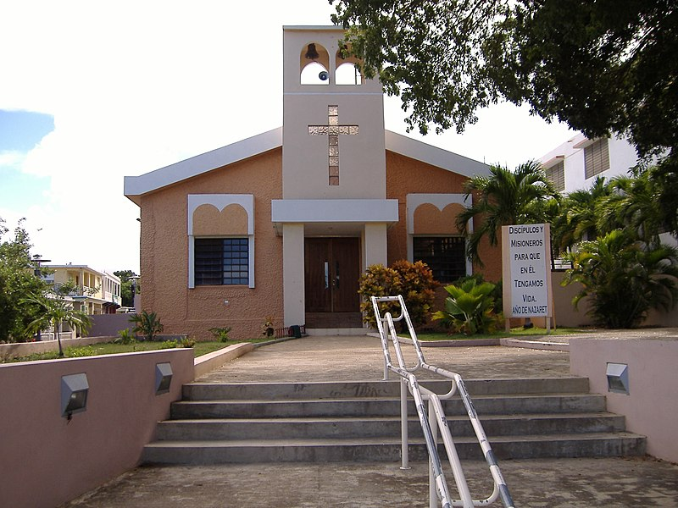
Eglise De La Place DE Culebra

Slide 9
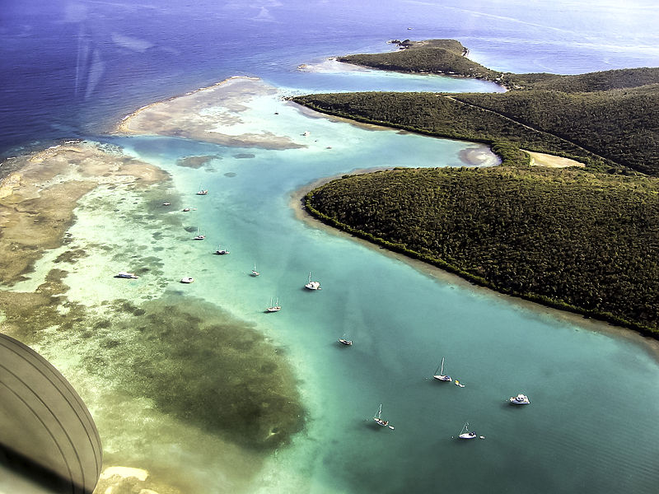
Ensenada Honda Vue Aérienne

Slide 10
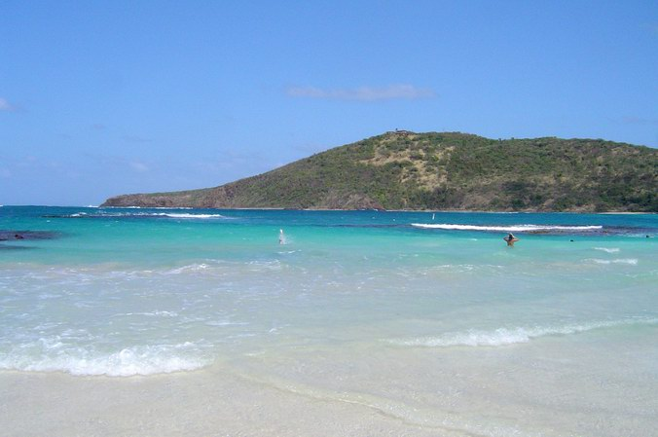
Plage De Flamenco

Slide 11
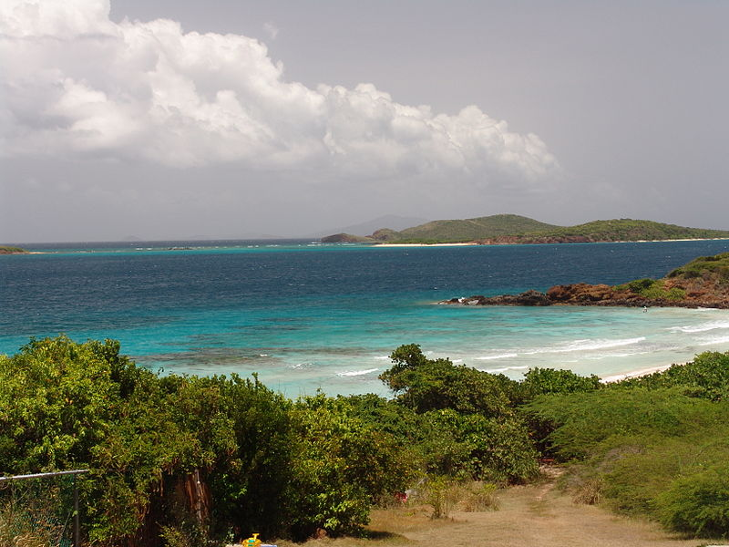
Plage De Flamenco 2

Slide 12

Blason Et Armes De Culebra

Slide 13
Entrée De L’Archipel De Culebra

Slide 14
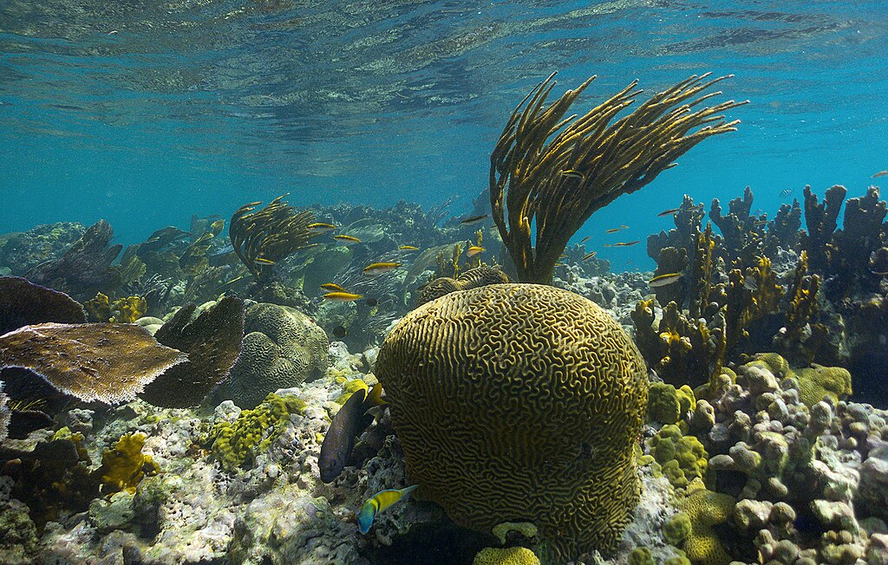
Les Coraux De L’Archipel De Culebra

Slide 15
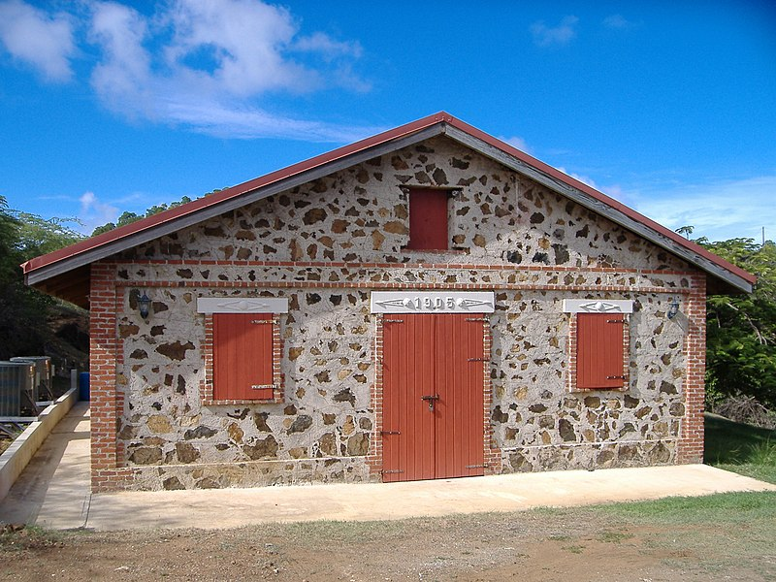
Musée Ancienne armurerie Us navy datée de 1905 musée Historique

Slide 16
Plage à Culebra

Slide 17
Plage Flamenco à Culebra

Slide 18
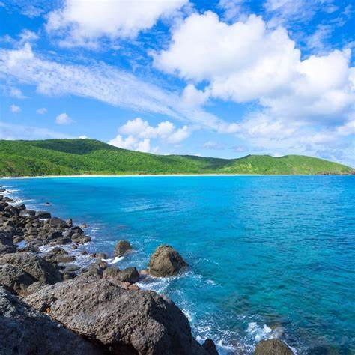
Culebra Côte Rochers et mer Turquoise

Slide 19
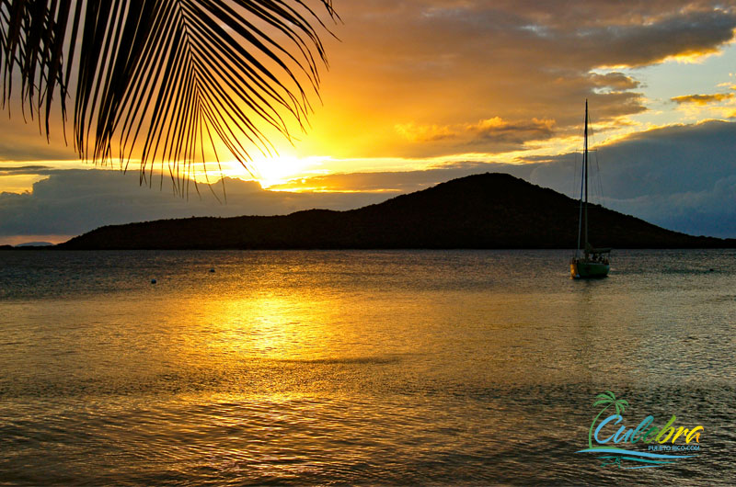
Culebra ,Coucher de Soleil

Slide 20
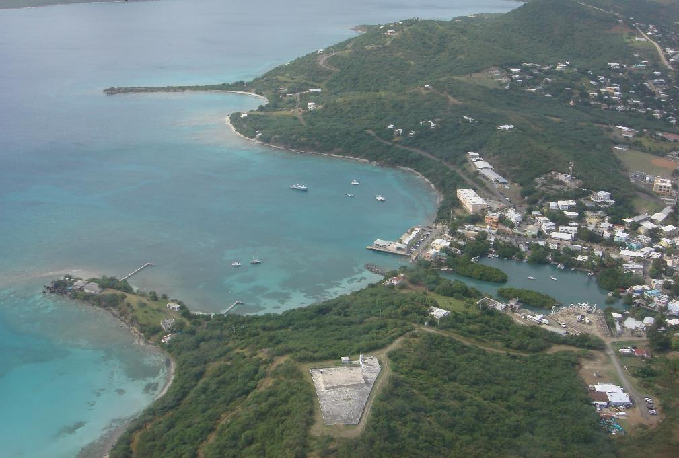
Culebra Vue Aérienne Port

Slide 21
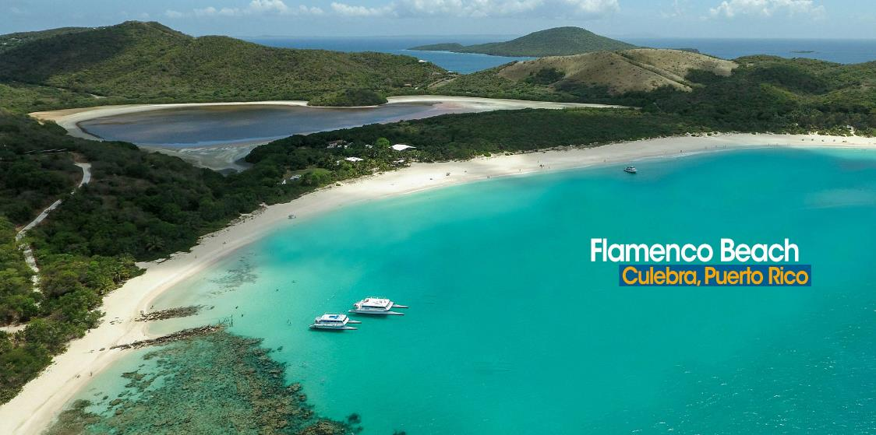
Flamenco Beach Culebra Puerto – Rico

Slide 22
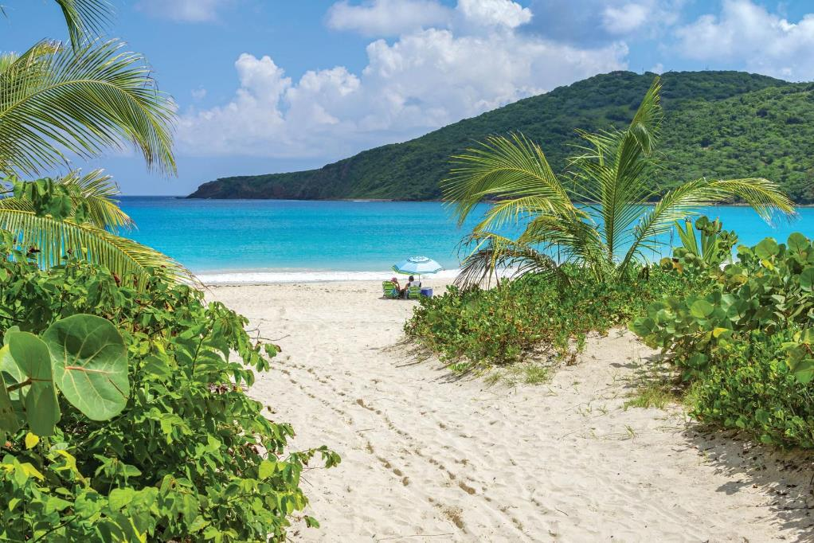
Plage Flamenco Palmiers ,Sable

Slide 23
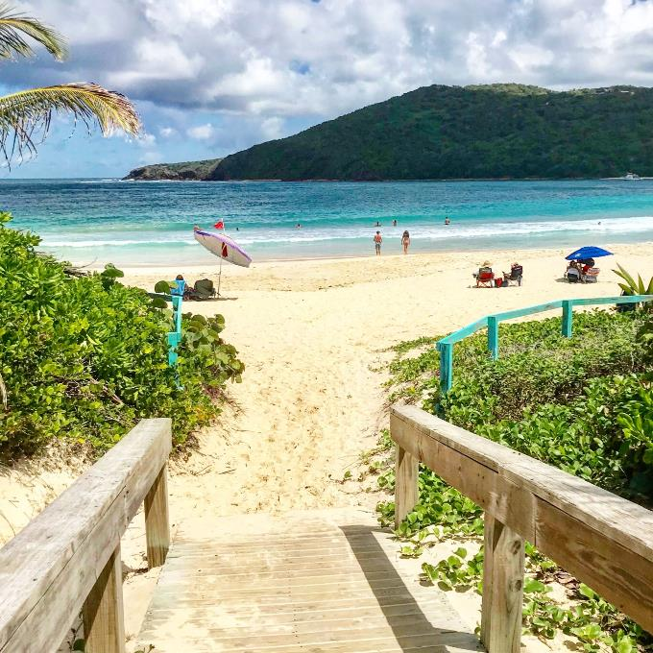
Plage Touristique à Culebra

Slide 24
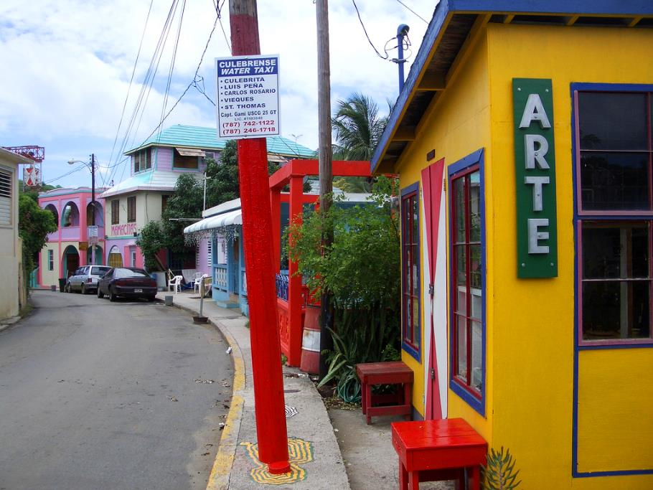
Ville endormie de l'île de Culebra

Slide 25
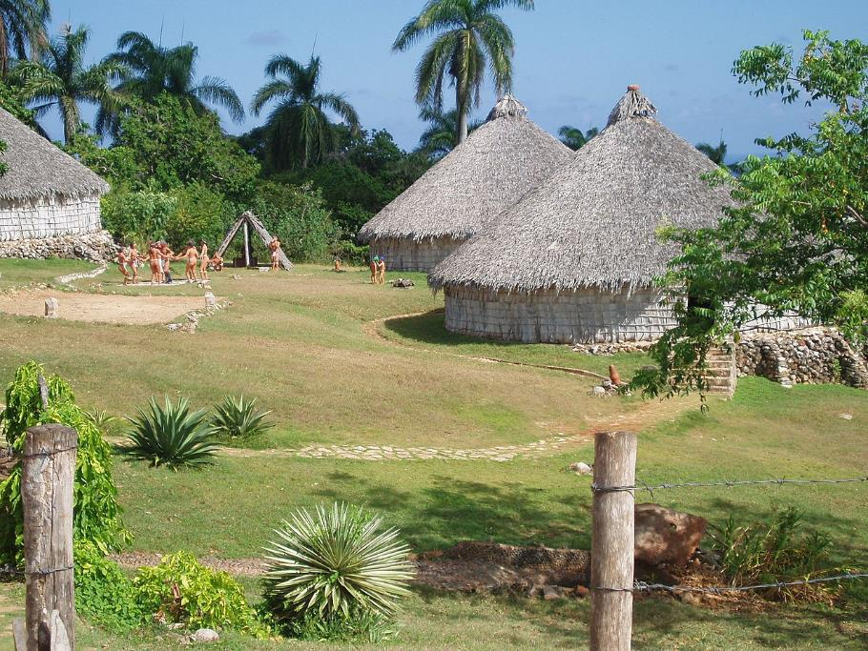
Reconstruction du village Taino

Slide 26
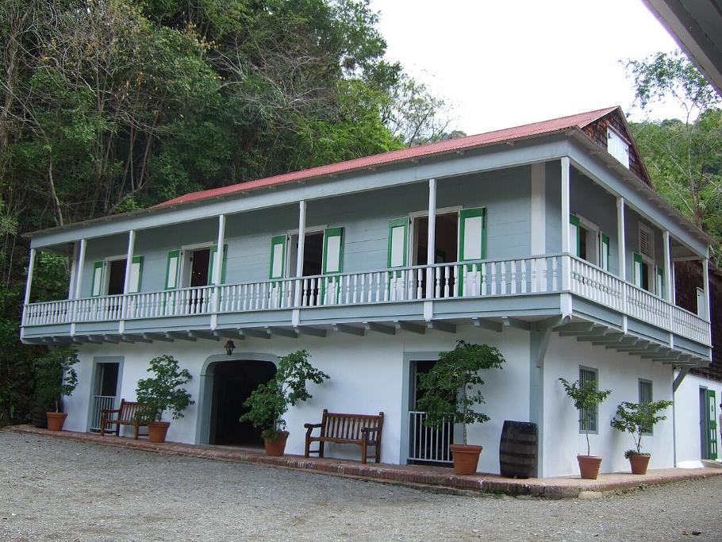
Hacienda Buena Vista — maison historique de la plantation de café Buena Vista, à Porto Rico .

Slide 27
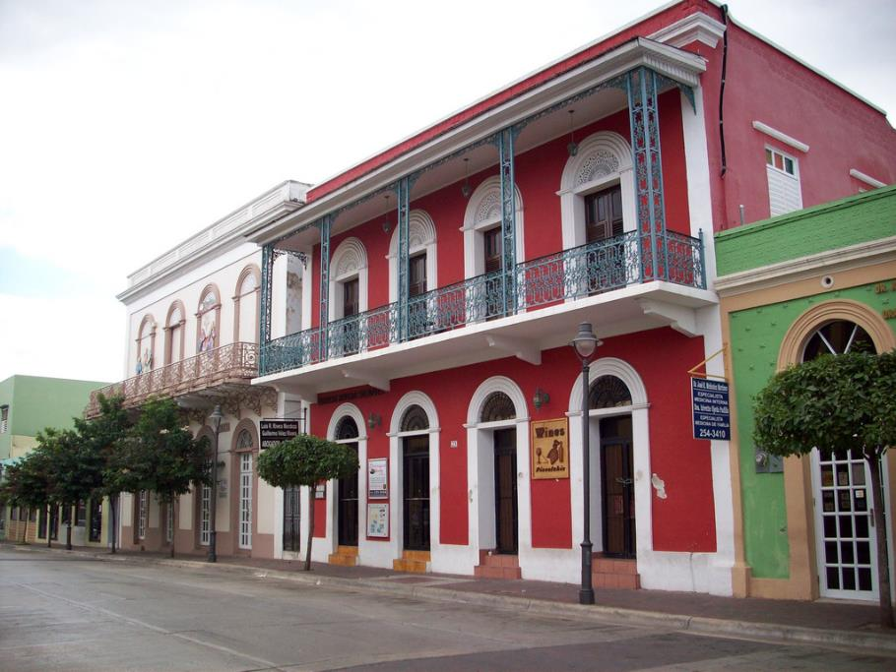
Bâtiments coloniaux historiques de la rue Ruiz Belvis — à Cabo Rojo , Porto Rico

Slide 28
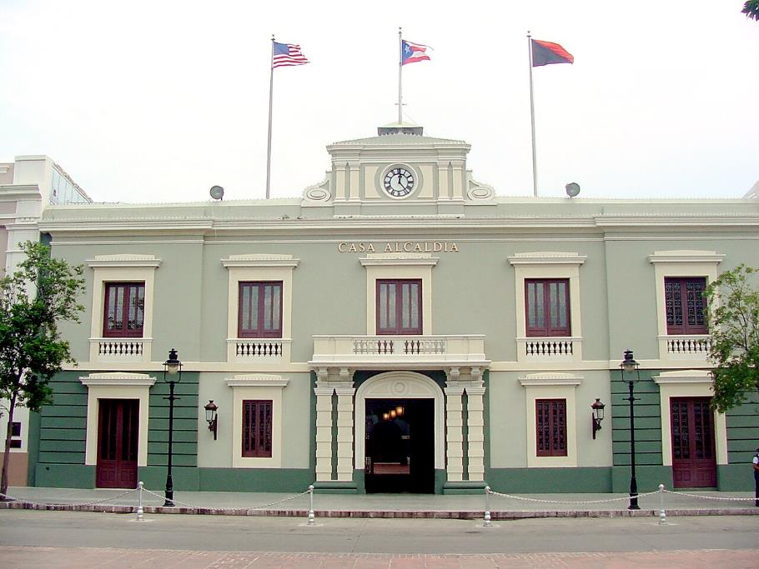
Casa Alcaldia, Ponce, Porto Rico

Slide 29
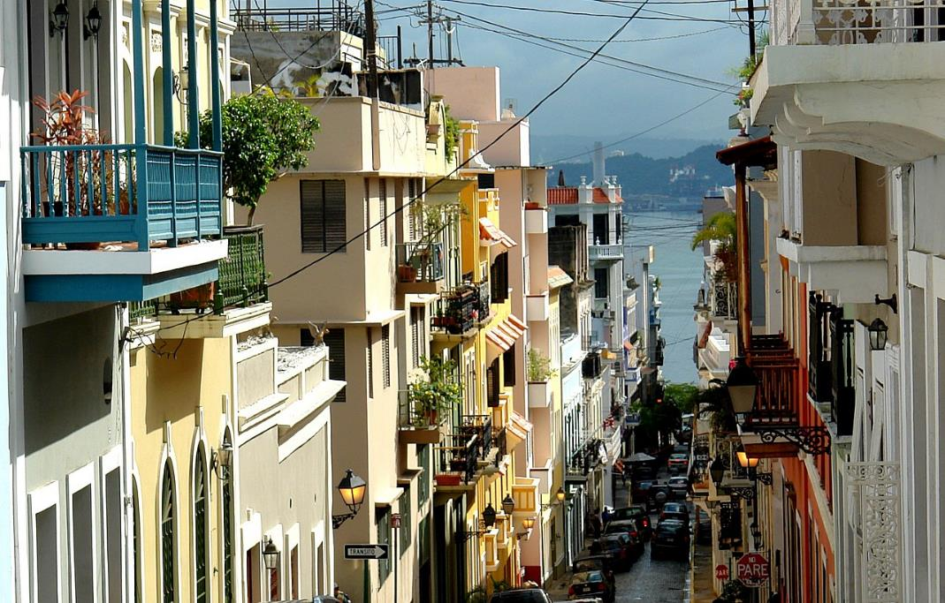
: Vieux San Juan

Slide 30
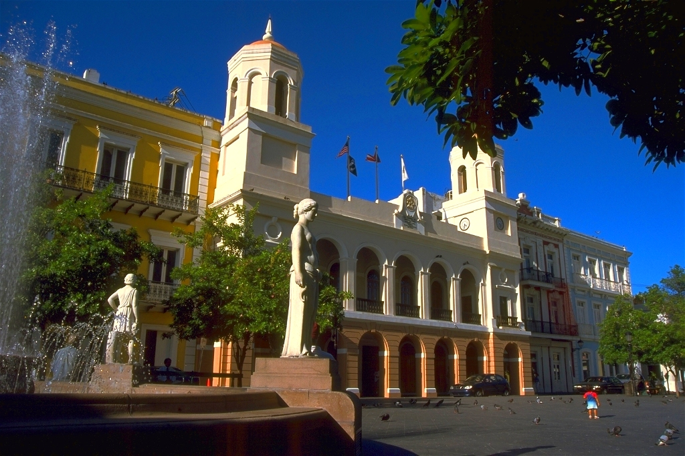
Place d'Armes

Slide 31
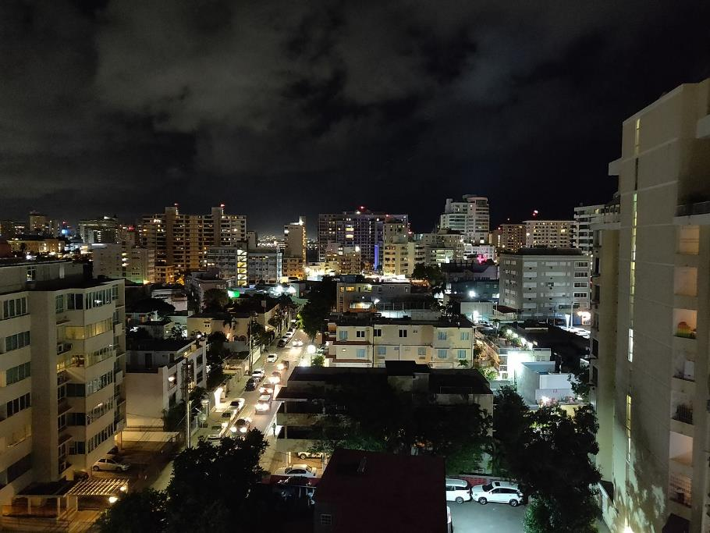
Vue nocturne des bâtiments du Condado à San Juan, Porto Rico

Slide 32
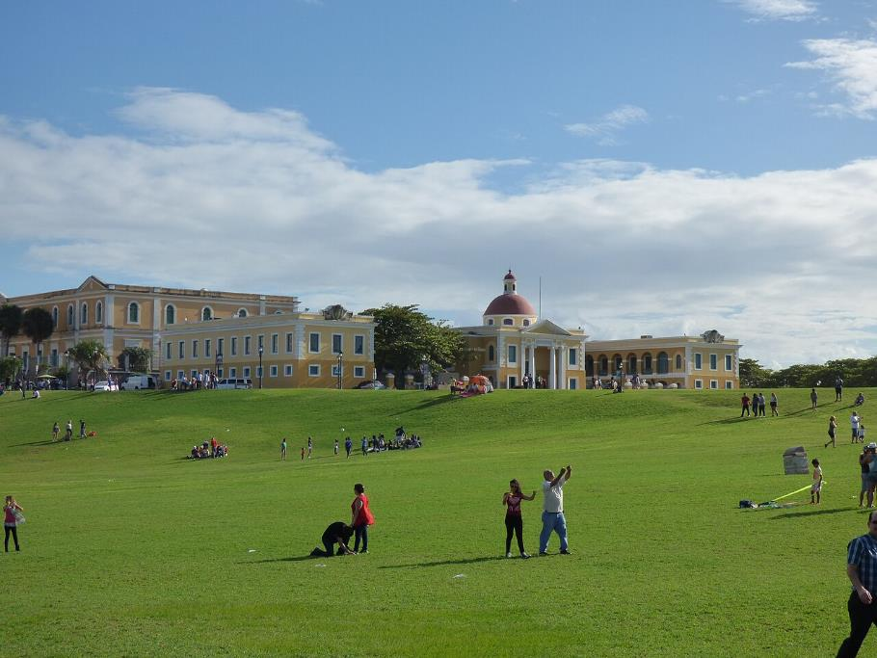
L'Escuela de Artes Plásticas (Université des Beaux-Arts) du vieux San Juan, Porto Rico.

Slide 33
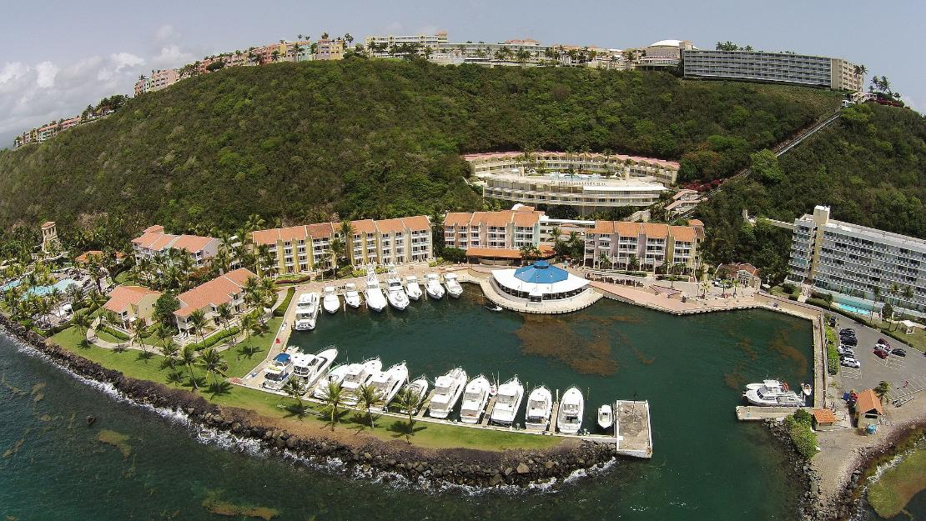
Vue aérienne du complexe hôtelier et du port El Conquistador

Slide 34
Lorient Vous a Présenté La ville de Culebra –Puerto-Rico
Sur Une Suggestion De JackDidier
Merci de Votre Visite
Les Images Et Le Son Du Net
Daniel

